Slide 1

Tiết 103+ 104:
ÔN TẬP GIỮA HỌC KÌ II

Slide 2
TIẾT 103+ 104: ÔN TẬP GIỮA HỌC KỲ 2
Bài 1: Vẽ sơ đồ tư duy: 1: Truyền thuyết( SGK-5) 2.Truyện cổ tích( Sgk-25). Có tên tp Bài 2: Ở đoạn thơ, tác giả Tố Hữu đã nhắc đến những chi tiết nổi bật trong truyền thuyết Thánh Gióng: - Thánh Gióng vươn vai, lớn bổng dậy nghìn cân: + Giặc đã đến chân núi Trâu. Thế nước rất nguy, người người hoảng hốt. Vừa lúc đó, sứ giả đem ngựa sắt, roi sắt, áo giáp sắt đến. + Thánh Gióng vùng dậy, vươn vai một cái bỗng biến thành một tráng sĩ mình cao hơn trượng, oai phong lẫm liệt. - Thánh Gióng cưỡi lưng ngựa sắt bay phun lửa: + Thánh Gióng bước lên vỗ vào mông ngựa. Ngựa hí dài mấy tiếng vang dội. Tráng sĩ mặc áo giáp, cầm roi nhảy lên mình ngựa. Ngựa phun lửa, tráng sĩ thúc ngựa phi thẳng đến nơi có giặc, đón đầu chúng đánh giết hết lớp này đến lớp khác, giặc chết như rạ. - Thánh Gióng nhổ bụi tre làng đuổi giặc Ân: + Roi sắt gẫy. Thánh Gióng bèn nhổ những cụm tre cạnh đường quật vào giặc. Giặc tan vỡ. Ðám tàn quân giẫm đạp nhau chạy trốn, tráng sĩ đuổi đến chân núi Sóc (Sóc Sơn).

Slide 3
Cảm nhận về chi tiết Thánh Gióng vươn vai, lớn bổng dậy nghìn cân: HS có cách diễn đạt khác nhau nhưng đảm bảo các ý: - Chi tiết Thánh Gióng vươn vai thành tráng sĩ mình cao hơn trượng, oai phong lẫm liệt thể hiện sự phi thường ở nhân vật. - Chi tiết này còn mang ý nghĩa biểu trưng cho dân tộc Việt Nam, cho sự trưởng thành vượt bậc, về hùng khí, tinh thần của một dân tộc trước nạn ngoại xâm. Dân tộc Việt Nam anh hùng muốn có hình tượng khổng lổ, tuyệt đẹp và có ý nghĩa khái quát để phản ánh hết được lòng yêu nước, khả năng và sức mạnh quật khởi của dân tộc ta trong cuộc đấu tranh chống ngoại xâm suốt bốn ngàn năm lịch sử. - Đây là chi tiết tưởng tượng kì ảo làm tăng thêm vẻ đẹp và ý nghĩa của nhân vật, làm câu chuyện thêm li kì, hấp dẫn.

Slide 4

2
1. Lên ba đang tuổi anh hài Roi vàng ngựa sắt ra oai trận tiền
2. Năm năm báo oán, đời đời đánh ghen
3. Tham thì thâm
4. Một hôm ngồi tựa cây đa Có một nam tử đi qua ghé vào.

Slide 5
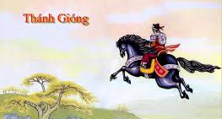
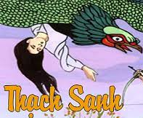
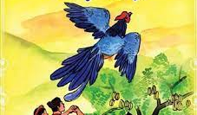
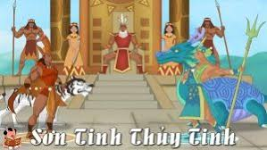

Slide 6

2
I. VĂN BẢN

Slide 7
1.HĐ cá nhân: Hoàn thành bảng theo mẫu (Phiếu học tập số 1)
STT | Tên bài học | Thể loại/ Loại VB | Văn bản
1 | Chuyện kể về những người anh hùng | Truyền thuyết | Thánh Gióng ……………………
2
3
4
5

Slide 8
Bảng danh sách các thể loại, kiểu văn bản ở bài 6, 7, 8
STT | Tên bài học | Thể loại/ Loại VB | Văn bản
1 | Chuyện kể về những người anh hùng | Truyền thuyết | Thánh Gióng Sơn Tinh, Thủy Tinh
2 | Thế giới cổ tích | Cổ tích | Thạch Sanh, Vua chích chòe

Slide 9

2.Thảo luận nhóm: Hoàn thành bảng theo mẫu (Phiếu học tập số 2)
Kiểu văn bản/Ví dụ | Đặc điểm cơ bản của kiểu văn bản, thể loại qua văn bản ví dụ | Điều em tâm đắc với một đoạn văn bản (Ví dụ)
Truyền thuyết (Thánh Gióng) | Thánh Gióng là thiên anh hùng ca thần thoại đẹp đẽ, hào hùng, ca ngợi tình yêu nước, bất khuất chiến đấu chống giặc ngoại xâm vì độc lập, tự do của dân tộc Việt Nam thời cổ đại. Để thắng giặc ngoại xâm cần có tinh thần đoàn kết, chung sức, chung lòng, lớn mạnh vượt bậc, chiến đấu, hy sinh...Truyên xây dựng yếu tố kỳ ảo: Thánh Gióng sinh ra khác thường, lớn nhanh như thổi, giặc đến biến thành tráng sĩ cao lớn, ngựa sắt phun được lửa, nhổ tre ven đường đánh giặc, Gióng bay lên trời,...
Cổ tích (Cây khế) | Chuyện kể về nhân vật bất hạnh, nghèo khổ nhưng có đức hạnh (nhân vật người em). Câu chuyện sử dụng yếu tố kỳ ảo con chim thần để nói lên niềm tin của nhân dân về chiến thắng cuối cùng của cái thiện đối với cái ác.
a

Slide 10
2.Thảo luận cặp: Hoàn thành bảng theo mẫu (Phiếu học tập số 2)
a
Kiểu văn bản/VD | Đặc điểm cơ bản của kiểu văn bản, thể loại qua văn bản ví dụ | Điều em tâm đắc với một đoạn văn bản (Ví dụ)
VB nghị luận (Xem người ta kìa!) | - Vấn đề: cái riêng biệt trong mỗi con người là điều đáng trân trọng, cần phải được phát huy, hòa nhập trong cái chung của tập thể. Để có sức thuyết phục, tác giả đã sử dụng lý lẽ (Học hỏi theo sự hoàn hảo của người nhưng thế giới là muôn màu muôn vẻ, cần có những điều riêng biệt để đóng góp cho tập thể những cái của chính mình?), dẫn chứng (ngoại hình, tính cách các bạn trong lớp không ai giống ai,...) | Câu nói "Xem người ta kìa" ở cuối bài văn chính là một lời khích lệ, động viên chính bản thân mình. Người khác đã hay, đã thú vị theo cách của họ, vậy tại sao mình không đặc biệt theo cách của chính mình.

Slide 11
3.Thảo luận nhóm: Hoàn thành bảng theo mẫu (Phiếu học tập số 3)
STT | Tên văn bản | Thể loại | PTBĐ chính | Nội dung chính | Đặc sắc nghệ thuật

Slide 12
STT | Tên văn bản | Thể loại | PTBĐ chính | Nội dung chính | Đặc sắc nghệ thuật
1 | Thánh Gióng | Truyền thuyết | Tự sự | Truyện kể về công lao đánh đuổi giặc ngoại xâm của người anh hùng Thánh Gióng, qua đó thể hiện ý thức tự giác tự cường của dân tộc ta. | Truyện xây đựng nhiều chi tiết có yếu tố hoang đường, kì ảo.
2 | Sơn Tinh, Thủy Tinh | Truyền thuyết | Tự sự | Truyện giải thích hiện tượng mưa bão lũ lụt xảy ra hàng năm ở đồng bằng Bắc Bộ thuở các vua Hùng dựng nước. Đồng thời thể hiện sức mạnh và ước mơ chế ngự thiên tai bảo vệ cuộc sống của người Việt cổ | Truyện xây đựng nhiều chi tiết có yếu tố hoang đường, kì ảo.
3 | Thạch Sanh | Truyện cổ tích | Tự sự | Truyện kể về người dũng sĩ Thạch Sanh diệt chằn tinh, đại bàng cứu công chúa. Đồng thời thể hiện ước mơ, niềm tin của nhân dân về công lý xã hội, sự chiến thắng cuối cùng của những con người chính nghĩa lương thiện. | Truyện xây đựng nhiều chi tiết có yếu tố hoang đường, kì ảo.
4 | Cây khế | Truyện cổ tích | Tự sự | Truyện kể về người anh tham lam độc ác đã phải trả giả và người em chăm chỉ, hiền lành, lương thiện đã được đền đáp. Qua đó thể hiện ước mơ của nhân dân ta về công bằng trong xã hội là cái thiện luôn chiến thắng cái ác. | Truyện xây đựng nhiều chi tiết có yếu tố hoang đường, kì ảo.

Slide 13
2
II. TIẾNG VIỆT

Slide 14
4.Thảo luận nhóm: Tóm tắt những kiến thức tiếng Việt em đã được học trong bài 6, 7 (theo mẫu - Phiếu học tập số 4)
STT | Bài | II. Tiếng Việt | Ví dụ
1 | Chuyện kể về những người anh hùng | Nghĩa của từ Tư láy, từ ghép Cụm từ Biện pháp tu từ: gọi tên , chỉ rõ Vd: BPTT điệp ngữ ( điệp cấu trúc câu) a. ăn mãi b. bay mãi, rừng xanh | ; én anh chị rập rờn bay đôi; én ra ràng chấp chới vỗ cánh bên rìa hốc đá.
2
3
4
5

Slide 15
3
III. LUYỆN TẬP

Slide 16
Khi miêu tả màu vàng của hoa cải, tác giả Phạm Đức đã viết:
“…Màu vàng ánh nắng cô đúc lại, như vô vàn cánh bướm bé xíu đậu chấp chới khắp cành. Màu vàng ấy là tiếng nói của đất vườn, là lấp lánh những giọt mồ hôi của biết bao tháng ngày đọng lại.”
Dựa vào đoạn văn trên, em hãy trả lời các câu hỏi sau:
a. Giải thích nghĩa của từ “đọng” trong câu văn: “Màu vàng ấy là tiếng nói của đất vườn, là lấp lánh những giọt mồ hôi của biết bao tháng ngày đọng lại.”
b. Chỉ ra biện pháp nghệ thuật tác giả Phạm Đức đã sử dụng trong câu văn thứ nhất.

Slide 17
a. Giải thích nghĩa của từ “đọng”: Chỉ sự kết tinh, lưu lại những nỗi vất vả khó nhọc, kết tinh những gì tinh túy nhất của sức sống mà thiên nhiên ban tặng.
b. So sánh
Màu vàng ánh nắng cô đúc lại, như vô vàn cánh bướm bé xíu đậu chấp chới khắp cành.

Slide 18

? Một khi những “người anh em” trong tự nhiên đã ra đi, loài người liệu còn được bao nhiêu cơ hội sống sót? Dựa vào nội dung bài đọc, hãy viết câu trả lời cho câu hỏi trên đây.

Slide 19
Câu 6 (Hoạt động cá nhân) Gv nêu câu hỏi: Một khi những “người anh em” trong tự nhiên đã ra đi, loài người liệu còn được bao nhiêu cơ hội sống sót? Dựa vào nội dung bài đọc, hãy viết câu trả lời cho câu hỏi trên đây.
VD: Một khi những “người anh em” trong tự nhiên đã ra đi, cơ hội sống sót của loài người là vô cùng mong manh, ít ỏi.

Slide 20


Luật chơi: Người ngồi trên “Ghế nóng” sẽ lần lượt trả lời các câu hỏi trong chương trình. Người chơi được sử dụng hai quyền trợ giúp: Hỏi tổ tư vấn tại chỗ (3 bạn do lớp bầu ra) và hỏi ý kiến khán giả trong trường quay. Trả lời đúng sẽ tiếp tục đi tiếp đến khi hết 4 câu hỏi. Nếu sử dụng hết các quyền trợ giúp mà vẫn trả lời sai thì sẽ nhường quyền chơi cho một bạn tiếp theo (do người chơi chọn).

Slide 21
Câu 1. Vấn đề chính của đoạn (1) đã được tác giả nêu lên theo cách nào?
A. Nêu bằng cách đặt câu hỏi gợi mở
B. Nêu bằng cách đưa ra những
thông tin cụ thể về ngày tháng
C. Nêu trực tiếp trong câu đầu tiên, có dẫn tên một tổ chức quốc tế lớn
D. Nêu bằng cách dẫn một ý kiến, nhận định tiêu biểu

Slide 22
Câu 2. Các số liệu được nêu trong đoạn (2) của văn bản cho biết điều gì?
A. Sự cạn kiệt tài nguyên thiên nhiên trên Trái Đất
B. Số lượng các loài sinh vật bị tuyệt chủng và tốc độ biến mất của chúng
C. Sự xuống cấp của môi trường sống trên Trái Đất
D. Tốc độ biến mắt ngày càng nhanh của các loài động vật hoang dã

Slide 23
Câu 3. Câu “Cần nhìn thẳng vào một sự thực: môi trường trên Trái Đất đang bị huỷ hoại và xuống cấp nghiêm trọng” được dùng để:
A. Nêu cảm xúc của người viết về vấn đề cần bàn luận
B. Nêu lí do cần có Ngày Trái Đất
D. Nêu ý kiến về vấn đề cần bàn luận trong đoạn văn
C. Nêu bằng chứng về sự tổn thương của Trái Đất

Slide 24
Câu 4. Biện pháp tu từ nào được sử dụng trong câu sau: “Phải nói rằng chúng ta đang làm mẹ đau đớn, đồng thời đẩy những “người anh em” của mình tới tình trạng diệt vong”?
A. Ẩn dụ
B. So sánh
C. Điệp từ
D. Nhân hoá

Slide 25


Đại dịch Covid đang diễn ra ngày càng nghiêm trọng ở khắp mọi nơi trên thế giới. Bên cạnh những người có ý thức tốt chung tay giúp đỡ, góp phần hạn chế sự bùng nổ của dịch thì vẫn có không ít người có những phát ngôn, những suy nghĩ và hành vi tiêu cực về dịch bệnh.
Hãy viết đoạn văn (khoảng 12-15 câu) thuật lại tình hình dịch bệnh nơi em đang sống?
*Yêu cầu: - Hình thức: Đoạn văn thuật lại một sự kiện (12-15 câu)
- Nội dung: Ý thức phòng chống dịch nơi em sống.
*Gợi ý: - Dịch bệnh đã ảnh hưởng thế nào đến đời sống của mọi người (Cán bộ, nông dân, học sinh, sinh viên…)?
- Tại sao cần thực hiện tốt các biện pháp phòng, chống dịch?
- Ở địa phương em, ý thức của người dân như thế nào?

Slide 26




NÓI VÀ NGHE

Slide 27
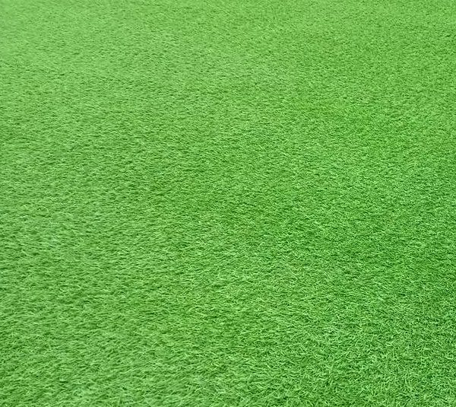
PHIẾU ĐÁNH GIÁ THEO TIÊU CHÍ
Nhóm: …………….
Tiêu chí | Mức độ
 | Chưa đạt | Đạt | Tốt
1. Chọn đúng đề tài | Chưa chọn đúng đề tài | Đúng đề tài nhưng chưa nêu được nhiều biện pháp. | Đoạn văn đảm bảo đề tài và nêu được các biện pháp tốt, phong phú.
2. Nội dung đoạn văn hấp dẫn | ND sơ sài, chưa phong phú về. | Có đủ lí lẽ để người nghe hiểu được ý kiến mình trình bày | Nội dung đoạn văn chặt chẽ, diễn đạt dễ hiểu, bày tỏ rõ quan điểm cá nhân.
3. Nói to, rõ ràng, truyền cảm. | Nói nhỏ, khó nghe; nói lắp, ngập ngừng… | Nói to nhưng đôi chỗ lặp lại hoặc ngập ngừng 1 vài câu. | Nói to, truyền cảm, hầu như không lặp lại hoặc ngập ngừng.
4. Sử dụng yếu tố phi ngôn ngữ phù hợp. | Điệu bộ thiếu tự tin, mắt chưa nhìn vào người nghe; nét mặt chưa biểu cảm hoặc biểu. | Điệu bộ tự tin, mắt nhìn vào người nghe; nét mặt biểu cảm phù hợp với nội. | Điệu bộ rất tự tin, mắt nhìn vào người nghe; nét mặt sinh động.
5. Mở đầu và kết thúc hợp lí | Không chào hỏi/ và không có lời kết thúc bài nói. | Có chào hỏi/ và có lời kết thúc bài nói. | Chào hỏi/ và kết thúc bài nói một cách hấp dẫn.

Slide 28
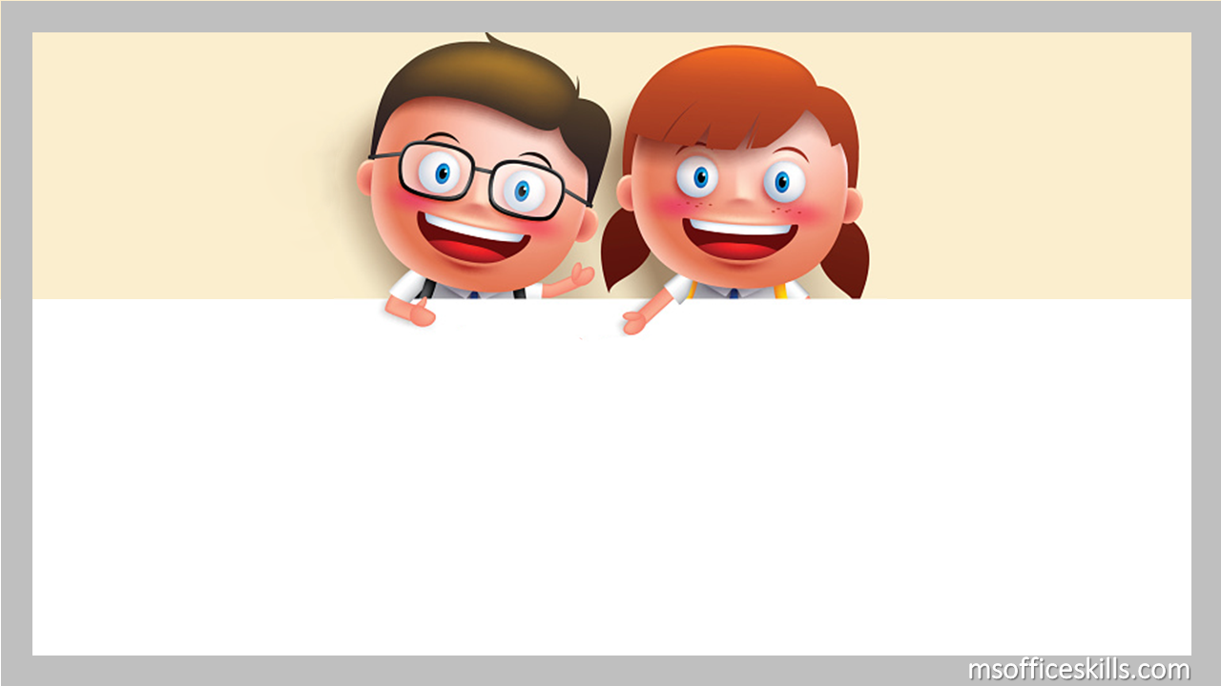
TRƯỚC KHI NÓI
1. Chuẩn bị nội dung
- Xác định mục đích nói và người nghe.
2. Tập luyện
- Tập nói một mình.
- Tập nói trước nhóm.

Slide 29
Yêu cầu nói:
+ Nói đúng mục đích (đóng vai nhân vật kể lại truyện).
+ Nội dung nói có mở đầu, có kết thúc hợp lí.
+ Nói to, rõ ràng, truyền cảm.
+ Điệu bộ, cử chỉ, nét mặt, ánh mắt… phù hợp.
KHI NÓI

Slide 30
NHẬN XÉT HOẠT ĐỘNG NÓI

Slide 31
PHIẾU ĐÁNH GIÁ THEO TIÊU CHÍ
Nhóm: …………….
Tiêu chí | Mức độ
 | Chưa đạt | Đạt | Tốt
1. Chọn đúng đề tài | Chưa chọn đúng đề tài | Đúng đề tài nhưng chưa nêu được nhiều biện pháp. | Đoạn văn đảm bảo đề tài và nêu được các biện pháp tốt, phong phú.
2. Nội dung đoạn văn hấp dẫn | ND sơ sài, chưa phong phú về. | Có đủ lí lẽ để người nghe hiểu được ý kiến mình trình bày | Nội dung đoạn văn chặt chẽ, diễn đạt dễ hiểu, bày tỏ rõ quan điểm cá nhân.
3. Nói to, rõ ràng, truyền cảm. | Nói nhỏ, khó nghe; nói lắp, ngập ngừng… | Nói to nhưng đôi chỗ lặp lại hoặc ngập ngừng 1 vài câu. | Nói to, truyền cảm, hầu như không lặp lại hoặc ngập ngừng.
4. Sử dụng yếu tố phi ngôn ngữ phù hợp. | Điệu bộ thiếu tự tin, mắt chưa nhìn vào người nghe; nét mặt chưa biểu cảm hoặc biểu. | Điệu bộ tự tin, mắt nhìn vào người nghe; nét mặt biểu cảm phù hợp với nội. | Điệu bộ rất tự tin, mắt nhìn vào người nghe; nét mặt sinh động.
5. Mở đầu và kết thúc hợp lí | Không chào hỏi/ và không có lời kết thúc bài nói. | Có chào hỏi/ và có lời kết thúc bài nói. | Chào hỏi/ và kết thúc bài nói một cách hấp dẫn.

Slide 32
Tiết học đến đây là kết thúc
Tạm biệt các thầy cô cùng các em học sinh

